Slide 1
Kære formandskab i MED
Dette PowerPoint (PP) kan I bruge, når I skal præsentere indholdet på MED-/personalemøde. Det står jer frit for, om I ønsker at bruge PP, som den er, eller selv ønsker at lave nogle justeringer.
PP ligger også på Broen under MED-årshjulet til inspiration til temadrøftelser vedr. den attraktive arbejdsplads Klik her
Hvis I ønskes at få et lokalt datagrundlag at drøfte ud fra, kan der sendes en survey til medarbejderne på den lokale arbejdsplads. I kan kontakte Personale og HR for hjælp til dette på HR@randers.dk
Rigtig god fornøjelse.
Notes:
I dette PowerPoint har vi i notefeltet indsat nogle valgfrie talenoter, som I frit kan vælge at bruge i jeres præsentation af de forskellige slides. Omvendt står det jer frit for at slette dem, hvis de ikke er relevante for jer.

Slide 2
Temadrøftelse
Den gode omgangstone
Notes:
Formandskab/mødefacilitator giver en kort præsentation til mødet, som passer til den ramme, som mødet afholdes under.
Valgfrie talenoter:
I Randers Kommune ønsker vi at øge fokus på god kommunikation og særligt herunder den gode omgangstone med henblik på det gode arbejdsmiljø og psykologisk tryghed.
Den gode omgangstone er et vigtigt tema både mellem kollegaerne på arbejdspladsen, men også i forhold til mødet med borgerne.

Slide 3


En god omgangstone - definition
En måde at interagere med andre på, der er respektfuld, venlig, og passende til situationen. Det indebærer at være lydhør over for andres følelser og behov, samt at kommunikere klart og effektivt.
Generelt vil god omgangstone hjælpe med at skabe positive relationer mellem mennesker ved at fremme tillid og forståelse. Det kan også bidrage til et mere harmonisk arbejdsmiljø ved hjælp af hensynsfuld adfærd over for kollegaer.

Slide 4
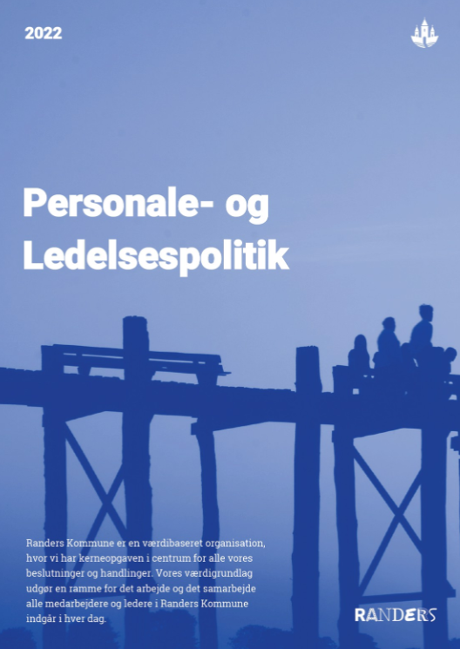
Personale- og Ledelsespolitikken
”Vi har en respektfuld kultur og kommunikerer fordomsfrit og ligeværdigt. Ingen skal føle sig krænket på grund af alder, køn, politisk overbevisning, religion eller seksuel orientering.”
”Vi bakker hinanden op og siger fra overfor chikane, sexistisk sprogbrug og diskriminerende adfærd.”
Link til Personale- og Ledelsespolitikken
Notes:
Valgfrie talenoter:
Som led i dialogen om ‘den gode omgangstone’ lægger Personale- og Ledelsespolitikken i Randers Kommune op til en krænkelsesfri kultur. Dette betyder, at der i kommunikationen ikke forekommer krænkende, fordomsfulde eller uligeværdige kommentarer.

Slide 5
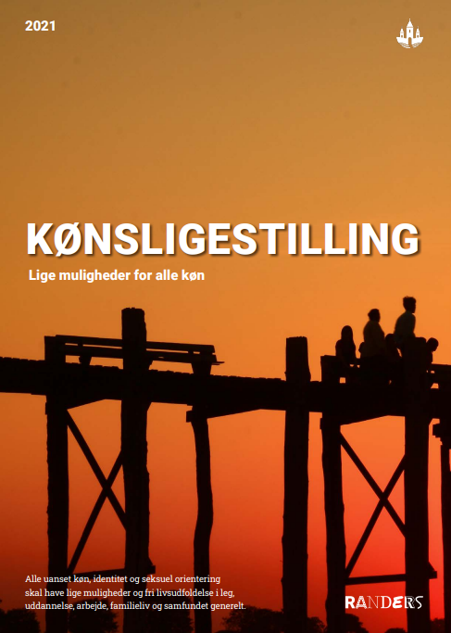
Kønsligestillingspolitikken
Vi skal:
skabe arbejdspladser, der er kendetegnet ved en tryg og respektfuld kultur. Der skal være klare rammer for god adfærd, så ingen oplever krænkelser. Og der skal være en kultur for at tale om uhensigtsmæssig adfærd, inden det sker.
bidrage til, at den enkelte tager ansvar og er bevidst om handlinger og holdninger. Vi skal støtte og bakke hinanden op,
så det er i orden at sige fra overfor sexistisk krænkende adfærd.
sætte fokus på, hvordan vi kommunikerer med hinanden.
Sprog skaber virkeligheder. Vi vil udfordre sprogbrug, som rummer kønsstereotyper og diskriminerende formuleringer. Vores arbejdspladser skal favne alle forståelser for køn, seksualitet og identitet.
Link til Kønsligestillingspolitikken
Notes:
Valgfrie talenoter:
Udover Personale- og Ledelsespolitikken understøtter kønsligestillingspolitikken yderligere den gode omgangstone med et særligt fokus på kommunikationskulturen. Her zoomer vi ind på, hvordan vi egentlig snakker med hinanden, samt støtter hinanden i at sige fra over for nedladende eller fordomsfuld kommunikation. Her skal kommunikation forstås både som verbal og nonverbal kommunikation.
Som arbejdsplads vil vi gerne bakke op omkring de to politikker, og her har både leder, AMR og TR en en særlig rolle ifm. at følge op og få politikkerne til at leve i det daglige arbejde. Det handler om at have et fortsat fokus på en kultur hvor der siges fra over for dårlig adfærd og kommunikation i dagligdagen.

Slide 6

Når vi kommunikerer
Vi må antage, at der er en god intention bag enhver adfærd og kommunikation (det betyder ikke at al adfærd er ok)
Intention → Adfærd → Effekt
Afsenderen dømmer sin egen kommunikation på baggrund af egen intention
Modtageren dømmer afsenderen på baggrund af oplevelsen og effekten af kommunikationen
Den kommunikation, der afsendes fra andre, svarer sjældent 1:1 med den måde, vi selv bearbejder informationen og tolker effekten, hvorfor der nemt kan opstå misforståelser mellem mennesker.
Notes:
Valgfrie talenoter:
Vores intentioner er dannet på baggrund af den måde, vi ser verden på (den måde vi opfatter information på).
På arbejdspladsen må vi antage, at ingen ønsker at skade sine kolleger, hvorfor intentioner må være gode.
Nogle gange kan kommunikation gå galt mellem mennesker, fordi afsender har fokus på sin intention, mens modtageren har fokus på effekten af det sagte.
Den psykologiske tryghed på arbejdspladsen sætter rammen for hvordan vi kan tale om de misforståelser som kan ske mellem os.
Derfor må jeg som leder/TR/AMR og I som kollegaer være opmærksomme på vores kommunikation og hvordan der kan opstå utilsigtede misforståelser undervejs i kommunikationen.

Slide 7
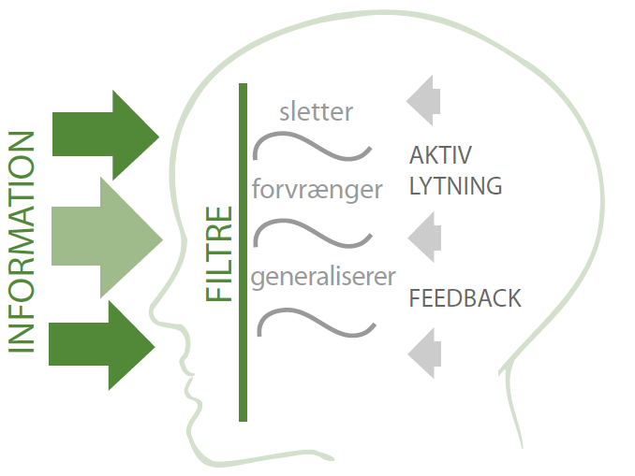
Opfattelse af kommunikation
Menneskers liv og levemåde medfører en særlig måde at opfatte verden på.
Gennem tiden opbygger vi vores egne filtre, som påvirker alle de indtryk, vi modtager.
Vores filtre medfører, at forskellige indtryk bliver formindsket, intensiveret, overset, forvrænget mm.
Vi har derfor forskellige perspektiver og kan opleve ens hændelser forskelligt.
Notes:
Valgfrie talenoter:
Udvikling af vores egne filtre sker gennem hele livet. Filtrene dannes og formes ud fra vores interaktioner med og tolkninger af andre mennesker.
Filtrene er det første, som information skal passere, og filtrene vil sortere og prioritere i den modtagne information, inden man som menneske tager stilling til informationen.
Forskellene på vores forskellige filtre kan både være små og store. Hvis der er store forskelle, kan det resultere i, at mennesker danner vidt forskellige tolkninger af de samme situationer.
I en arbejdskontekst betyder det, at vi har forskellige tolkninger/perspektiver på den samme situation, uden måske overhovedet at være klar over det.
Hvis der på arbejdspladsen er store forskelle mellem vores filtre, kan det være en god idé at snakke om omgangstone, intentioner og adfærd, så man kan mindske antallet af misforståelser, der ellers kan forekomme.

Slide 8
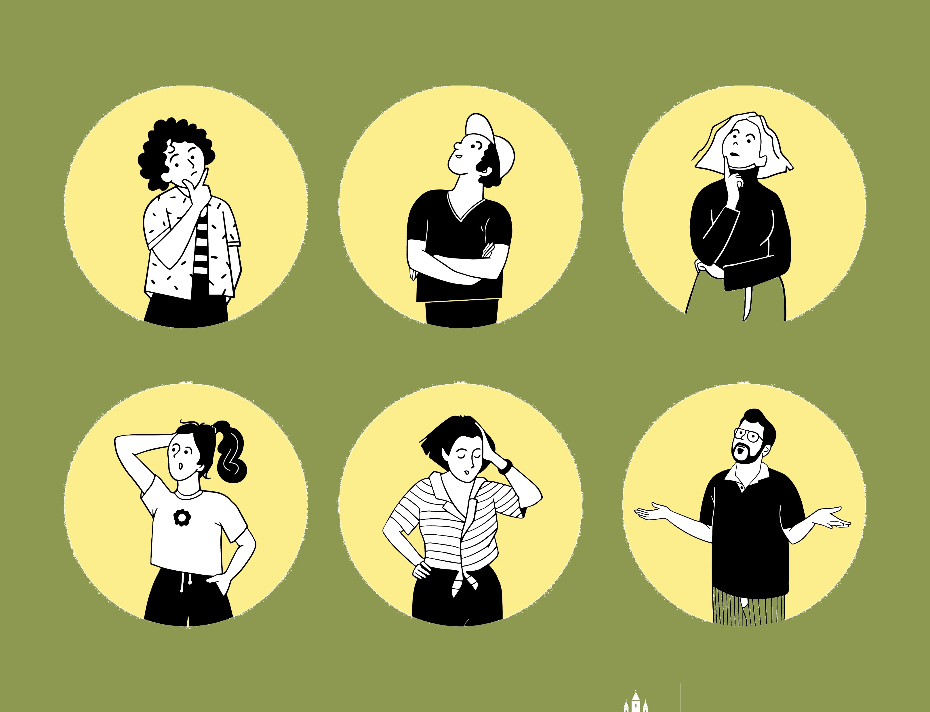


Verbal og nonverbal kommunikation
Verbal kommunikation – Almen tale
Nonverbal kommunikation - Den del af kommunikationen, der foregår uden ord: kropssprog, mimik og toneleje. Disse signaler kan give yderligere information og betydning til det sagte.
Nonverbal kommunikation er med til at:
  Underbygge den verbale kommunikation
  Give feedback til modparten
  Identificere og/eller påvirke forholdet individerne imellem
Notes:
Valgfrie talenoter:
Modtagere tolker på mere end det sagte – betoning, mimik, pauser, øjenkontakt og kropssprog har alt indflydelse på, hvordan vi fremstår over for hinanden.

Slide 9


”Det er kun for sjov”
Ironi og sarkasme kan opfattes meget forskelligt. Fx kan en kollega opleve sarkasme som nedgørende eller sårende. Ironi kan bruges til at påtale nogle ”sandheder”, der måske i stedet skal tales åbent om.
”Kælenavne” og drillerier kan være ment positivt og for at skabe en god stemning, men kan fra modtagerens side opleves nedgørende eller diskriminerende.
HUSK - det er kun sjovt, hvis
modtageren også synes, det er sjovt!
Notes:
Valgfrie talenoter:
Der findes negative arbejdskulturer, der gemmer sig bag humor i deres omgangstonen (nedladende kommentarer, diskriminerende på alder, køn o.l.).
Vær opmærksom på, at modtageren af dobbeltbetydende/hentydende kommentarer tolker på betydning af kommunikation og kan opleve sig sat i en ikke ønsket position i fællesskabet.

Slide 10
Psykologisk tryghed handler om…
At opleve tryghed på sin arbejdsplads til at kunne dele sine idéer, tvivl, spørgsmål, uenigheder, bekymringer og fejl i det daglige samarbejde.
En kultur med psykologisk tryghed har plads til:
At medarbejderen kan sige fra, hvis der opleves en dårlig omgangstone
At kolleger/ledelse bakker op om medarbejderen, når der siges fra
At rammerne for, hvad der er acceptabel/ikke-acceptabel adfærd drøftes åbent
At det er tydeligt, hvem medarbejdere kan gå til efter en hændelse (leder, AMR, TR)
Notes:
Valgfrie talenoter:
Den psykologiske tryghed er essentiel ifm. at kunne at kunne tale om den gode omgangstone.
Hvis man som medarbejder eller leder oplever en dårlig omgangstone, skal vi snakke om det for at undgå, at de sker igen.
Hvis man er tvivl om afsenders intention eller ens egen tolkning af situationen, så skal der være mulighed for at tale om dette og søge sparring ved feks. leder, AMR eller TR.
Der skal være plads til en åben drøftelse af hvad der er god omgangstone.

Slide 11
Kulturen på arbejdspladsen
Vores kommunikation med hinanden er med til at skabe kutymen og kulturen på arbejdspladsen.
Hvis der arbejdes med en kultur, hvor det er OK at sige fra over for en dårlig omgangstone, og hvor der er opbakning hertil, så vil det være et tegn på høj psykologisk tryghed.
Når individet oplever opbakning fra kolleger og ledere, når der siges fra over for en dårlig omgangstone, så vil vedkommende opleve at være en del af den fælles arbejdspladskultur.
Notes:
En dårlig tone og manglende opbakning kan føre til at individet føler skam, pinlighed, ubehag og fremmedgørelse over for arbejdspladsen.

Slide 12

Et fælles ansvar
Omgangstonen på en arbejdsplads er vigtig for, om medarbejderne trives og føler sig godt tilpas.
Der er behov for et fælles fokus på omgangstonen, da vi alle er med til at skabe kulturen og spillereglerne på arbejdspladsen.
Som leder/AMR/TR er man rollemodel, men alle medarbejdere spiller den vigtigste rolle i dagligdagens kommunikation.

Slide 13

Drøftelse
Hvordan er omgangstonen hos os på en god dag og på en dårlig dag?
Bakkes der op fra kollegaer, når man siger fra?
Hvordan kan vi tale sammen om en dårlig omgangstone?
Hvad skal vi øve os på for at styrke den gode omgangstone?
Notes:
Her kan I vælge, om drøftelserne skal ske i grupper eller i plenum.
Der kan evt. medbringes papir, hvor der i grupper kan skrives noter til ‘god dag’ og ‘dårlig dag’.
Forud for øvelsen kan I som formandskab vælge:
At udvælge den tematik, som I oplever er relevant hos jer. Ret dette slide til, hvis I vælger denne model.
At lade deltagerne/grupperne udvælge, hvilken tematik, de ønsker at tale om.
Det er også en mulighed at drøfte flere tematikker, men vær opmærksom på at afsætte god tid til drøftelserne, så grupperne når igennem det hele.
I kan også vælger at samle op i plenum. Spørg grupperne hvad de har talt om, hvad de er kommet frem til? Og hvad det giver anledning til?
Inspiration til yderligere spørgsmål:
Hvad er vi særligt gode til på vores arbejdsplads i forhold til den gode omgangstone?
Hvor har vi særlige udfordringer på vores arbejdsplads i forhold til den gode omgangstone?
Hvad skal vi arbejde videre med?
Hvilke konkrete handlinger kræver det?
Hvem gør hvad?

Slide 14
Tre ‘intentioner’ vedr. en god omgangstone
Udarbejd 3 intentioner for den gode omgangstone på arbejdspladsen.
Tre intentioner som vi alle ønsker at arbejde ud fra:
?
?
?
Eksempel på en god intention: ”Vi accepterer hinandens forskellige roller og vilkår”
Notes:
Dette slide lægger op til endnu en gruppedrøftelse vedr. ‘tre gode intentioner’.
Det står jer frit for, om I ønsker at prioritere tid på temadrøftelsen til at udarbejde de tre intentioner, om denne drøftelse foregår senere, eller om I ikke gennemfører drøftelsen.
Valgfrie talenoter:
Det kan være behjælpeligt i MED at have noget skriftligt (eks. 3 intentioner), som man kan referere tilbage til eller evaluere ud fra, hvis der opstår en drøftelse om kommunikationen i MED-udvalget.
Eksempler på sætninger/intentioner om det gode samarbejde fra HMU:
Vi accepterer hinandens forskellige roller og vilkår
Vores individuelle stemmer og perspektiver er ligeværdige
Vi har en anerkendende tilgang til hinanden, holder en ordentlig tone og giver plads til humor
Vi er oprigtigt nysgerrige og undersøgende på hinandens perspektiver
Vi har en åben og ærlig dialog, hvor vi taler os direkte ind i problemstillingerne
Vi lader os påvirke af hinandens argumenter og deler både viden og uvidenhed

